Slide 1
WARNA

Slide 2
Daftar isi
Pengertian “KLIK”
Lingkaran warna “KLIK”
Warna primer “KLIK”
Warna sekunder “KLIK”
Warna tersier “KLIK”
Warna Analogus “KLIK”
Warna Kompelementer “KLIK”

Slide 3
Pengertian
Warna merupakan kesan yang ditimbulkan oleh cahaya terhadap mata
kembali

Slide 4
Lingkaran warna
Lingkaran warna terdiri dari semua warna sehingga kombinasi warna yang berbeda dapat dibentuk
Lingkaran warna terdiri dari 3 warna primer, 3 warna sekunder, dan 6 warna intermediate.
kembali

Slide 5
Warna primer
Warna primer merupakan asal dari warna –warna lainnya atau disebut warna pokok
Terdiri dari warna merah, kuning dan biru.
Liat gambar
Klik Disini !

Slide 6
Warna sekunder
Warna sekunder diperoleh dari percampuran dua warna primer dalam jumlah yang sama. Warna-warna tersebut adalah : Jingga (Merah + Kuning), Hijau (Kuning + Biru) dan Ungu (Biru + Merah).
Liat gambar
Klik Disini !

Slide 7
Warna tersier
Warna tertier diperoleh dari percampuran warna sekunder di campur dengan satu warna primer.
Contoh:
Hijau + Biru atau Kuning = Biru-Hijau atau Kuning-Hijau
Orange + Merah atau Kuning = Merah-Orange atau Kuning-Orange
Ungu + Merah atau Biru = Merah-Ungu atau Biru-Ungu
Klik Disini !
Liat gambar

Slide 8
Warna Analogus
Warna analogus / mirip didapat dari warna – warna yang letaknya berdekatan baik di sebelah kiri atau sebelah kanannya
Klik Disini !

Slide 9
Warna Komplementer
Warna Split Komplementer
Warna Triad Komplementer
Warna Tetrad Komplementer
KLIK
KLIK
KLIK
KLIK
kembali

Slide 10
Warna Komplementer
Warna Komplemeter didapat dari warna komplemen atau warna yang ada di seberangnya (berlawanan)
Warna Komplementer menunjukkan warna kontras sehingga menarik perhatian.
GAMBAR

Slide 11
Warna Split Komplementer
Warna yang didapat hampir sama dengan warna komplementer tapi ditambahkan 2 warna di kanan dan kiri warna komplemennya.
GAMBAR

Slide 12
Warna Triad Komplementer
Warna Triad didapat dari menarik garis 120 derajat dari setiap warna sehingga membentuk segitiga sama sisi dan menghasilkan 3 warna kontras.
GAMBAR

Slide 13
Warna Tetrad Komplementer
Warna didapat dari menarik garis segi empat atau persegi dengan sudut siku –siku. ( Dobel Komplemen )
GAMBAR

Slide 14
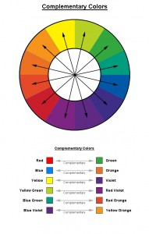

Slide 15
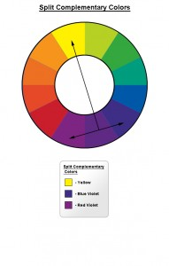

Slide 16
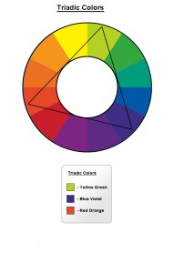

Slide 17
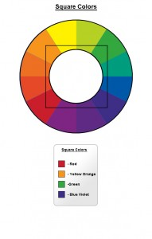

Slide 18
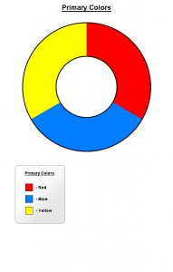
kembali

Slide 19
kembali

Slide 20
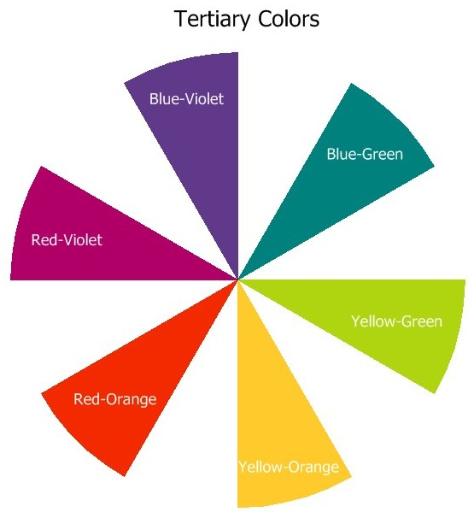
kembali

Slide 21
Ayo kembali

Slide 22
Makasih Ya
Atas perhatiannya

